Slide 1




PUFF/PDCA och grundorsaksanalys - verktyg för strukturerad problemlösning
Förvaltning av utbildningskoncept Lean, ledarskap och arbetsmiljö Kunskapsnav företagsledning och entreprenörskap Uppdaterat material 2024 - 2025
Notes:
Varför ska man jobba med strukturerad problemlösning?
Att på ett strukturerat sätt lösa problem är en del av att på ett framgångsrikt sätt arbeta med ständiga förbättringar. Lean verktygen PUFF/PDCA, A3,5 Varför och Fiskbensdiagram är några verktyg som kan vara till stöd i arbetet med ständiga förbättringar.
Vilka introduceras i denna kunskapsmodulen.
Leans principer:
“Värderingar” bidrar till för att leva upp till följande leanprinciper:
Basera besluten på långsiktigt tänkande.
Utveckla enastående människor och arbetslag som följer verksamhetens filosofi.
Bli en lärande organisation genom att hela tiden reflektera och ständigt förbättra.
Bygg ledare som känner verksamheten på djupet, lever enligt verksamhetens filosofi och lär andra göra det.

Slide 2

Varför ska man jobba med strukturerad problemlösning?
Ett framgångsrikt sätt att arbeta med ständiga förbättringar
Notes:
Varför ska man jobba med strukturerad problemlösning?
Att på ett strukturerat sätt lösa problem är en del av att på ett framgångsrikt sätt arbeta med ständiga förbättringar. Lean verktygen PDCA/PUFF, A3, 5 Varför och Fiskbensdiagram är några verktyg som kan vara till stöd i arbetet med ständiga förbättringar.
Där PUFF/PDCA fungerar som verksamhetens motor i arbetet med ständiga förbättringar (Planera, Utföra, Följa upp och Förbättra)

Slide 3
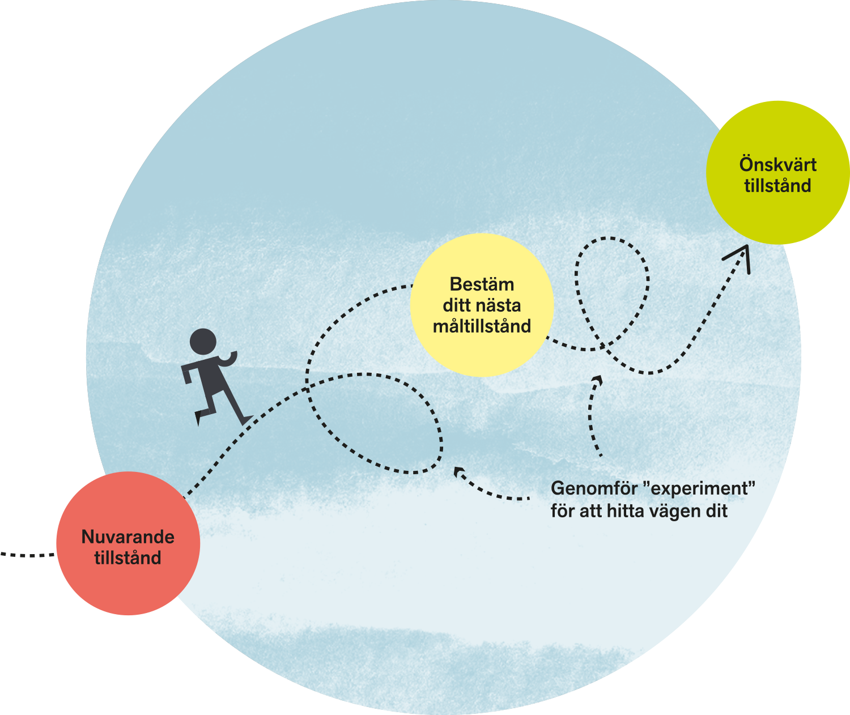
Lära sig på vägen Ibland kan det vara smart att ta ett steg i taget. Vi vet ju inte rätt väg till vårt mål!
Notes:
Grunden till varför vi behöver jobba strukturerat med problemlösning.
Vi vet ju inte rätt väg. Vi behöver arbeta med problemlösning/olika verktyg för att följa upp och gå emot målet.
Strukturerade experiment på vägen (Ta stöd av PUFF - planera, utför, följ upp och förbättra)

Slide 4
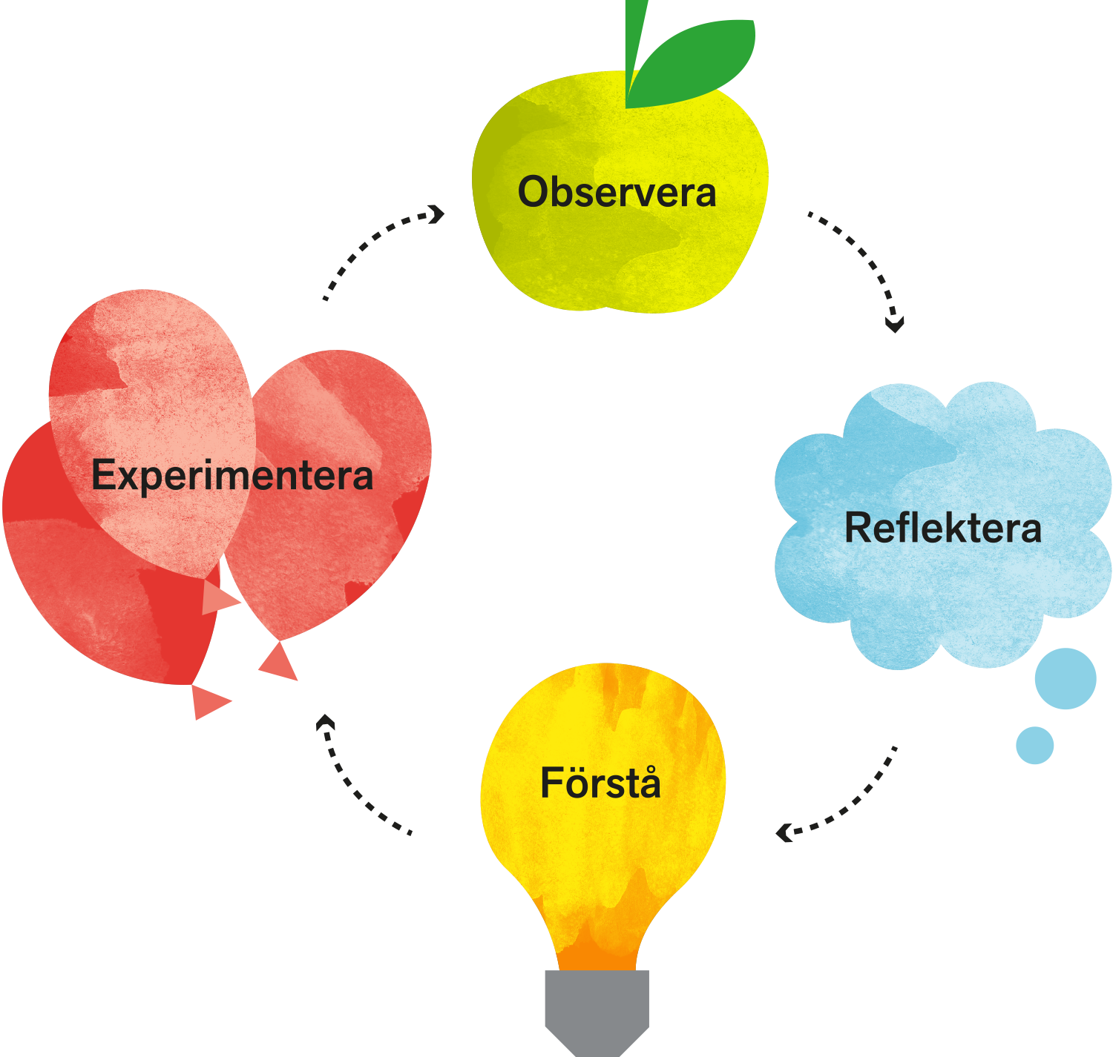
Lärcykeln
Man kan se hur det går
Det finns tid att tänka
Man kan och vågar testa nya idéer
Det finns en öppen diskussion
Notes:
Att jobba systematiskt med mål är en del i lärcykeln!
Vi lär oss och får revidera våra mål när vi vet bättre.

Slide 5
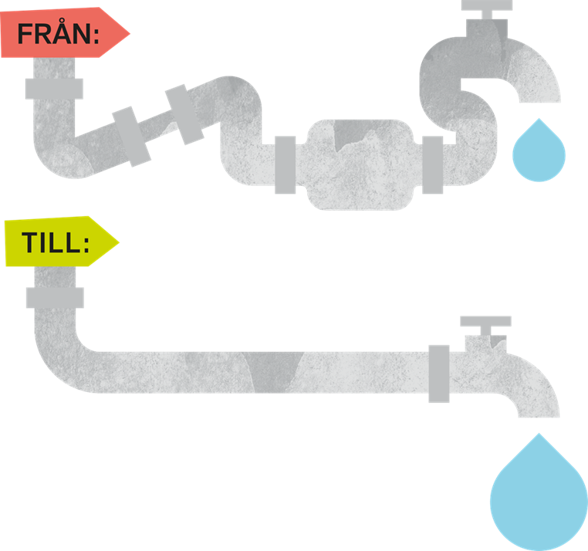
Ständiga förbättringar
Arbeta med ständiga förbättringar för att öka värdet i produktionen:
Problemlösning - Stoppa arbetet så fort ett fel upptäcks.
Gå till botten med problem - mha av problemlösning. Utred grundorsaken – ta hjälp av verktyg 5 Varför? eller Fiskbensdiagram.
Genomför förbättringsarbetet. Ta hjälp av verktygen PUFF/PDCA eller A3:a
Notes:
Så här kan man arbeta med ständiga förbättringar och problemlösning , på ett strukturerat sätt.
Stöd för att jobba bort olika slöserier, struk/flaskhalsar, skapa en bättre flödeseffektivitet. Mera resurseffektiv etc.

Slide 6
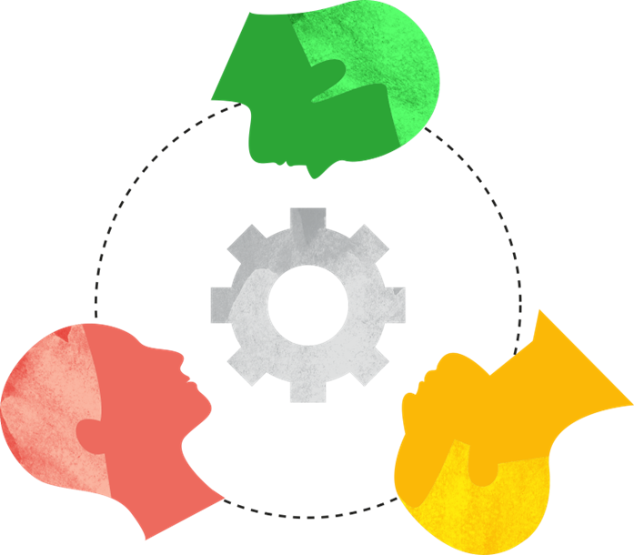

1. Problemlösning
Strukturerat arbeta tillsammans i arbetslaget med att lösa problem som uppstår i verksamheten
Stoppa arbetet så fort ett fel upptäcks!
Notes:
Så fort en avvikelser uppstår, ett fel upptäck så stoppas arbetet. Strukturerat jobba tillsammans i en arbetsgrupp för att hitta grundorsaken, se varje förbättringsaktivitet som ett experiment, jobba med de tre stegen Planera (här ingår grundorsaksanalysen), Utföra, Följ upp och Förbättra
“Stoppa vid fel” = Lean princip
5. Stoppa vid fel
”Skapa en kultur där processerna stoppas för att lösa problem” I bilfabriken kan man dra i snören eller trycka på stoppknappar, men det fungerar ju inte alltid i ett lantbruksföretag. Många gånger handlar det här istället om att hitta ett system för att hantera icke akuta problem innan de blir akuta (system för avvikelsehantering) och att ta sig tid till att hitta grundorsaken till problemen istället för att direkt gå på en lösning. Rent konkret kan det alltså vara att använda whiteboardtavlorna till att notera avvikelser i stallar, fel i maskiner eller saker som behöver rättas till i fält. Vid problemlösning använder man strukturerade arbetssätt såsom PUFF eller A3 för att hitta grundorsaker och kunna värdera olika åtgärder sinsemellan.
I Toyotafabriken handlar den här principen också om att man måste be om hjälp så fort som man stöter på ett problem som man inte själv kan lösa på en gång. På vissa arbetsplatser har man svårt att be varandra om hjälp för man ser det som ett slöseri att en person avbryter det den håller på med för att gå någon annanstans. Här handlar det om att man faktiskt är ett arbetslag som gemensamt arbetar för hela verksamheten istället för att var och en optimerar sitt egna arbete. Det kommer alltid att vara lättare att fortsätta jobba istället för att stanna upp och lösa ett problem, men det är den kulturförändringen som är nödvändig.

Slide 7

2. Gå till botten med problemet
Hitta grundorsaken
till "slöserier"
Utred
- Vad är problemet?
Bristande utbildning
Bristande kommunikation
Otydliga roller och ansvar
Bristande planering
Ej standardiserat arbete
Systembegränsningar
Mäter inte resultat
Notes:
Gå till botten med problem – problemlösning – övergripande nivå
Hitta generella grundorsaker till problemet, som t ex kan vara:
Bristande utbildning/fel kompetens
Otydliga roller och otydligt ansvar
Ej standardiserat arbete
Vi mäter inte resultat, d v s vi vet inte var vi befinner oss i relation till ett mål
Systembegränsningar
orsaken till ett slöseri ligger oftare i en systembegränsning än hos en individ (94/6). Systembegränsningar kan finnas t ex i utrustning, maskiner som inte är anpassade till arbetet, byggnader där det inte finns tillräcklig plats, dålig mobiltäckning osv. Kan man få bort slöseriet genom att förbättra systemet – gör det. Annars – finns det andra system man kan använda istället?
Planering av arbetsplats
Vart har man vad, hur har man placerat ”arbetsstationer” i förhållande till varandra, eller utrustning som hör till samma arbetsmoment? Vart blandar man foder, vart har man de olika lagrena, vart står blandartraktor+vagn? Eller vart har man kalvar, råmjölkfrys, transpondrar, öronmärken? Hur behöver man förflytta sig under ett visst arbetsmoment som t ex rengöra/fylla spruta osv.
Kommunikation
7

Slide 8

2. Gå till botten med problem
Grundorsaksanalys - verktyg
5 Varför? (Ishikawa)
Fiskbensdiagram (Gemba Gembustu)
?
?
?
?
Notes:
Grundorsaksanalys = RCA = Root Cause Analysis
Använd verktygen 5 varför /Fiskben för att gå till botten med problemet. Välj en grundorsak t ex ”Bristande utbildning” eller ”Planering av arbetsplats”
8

Slide 9
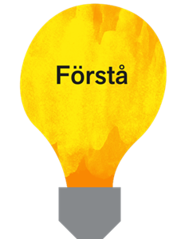
Verktyg - 5 Varför ? - Hjälp för att hitta grundorsaken!
Varför?
En oljepöl på golvet
Traktorn läcker olja
En packning är sönder
Packningen inte bytt i tid
Missat service
Varför?
Varför?
Varför?
Varför?
Grundorsaken = Inga rutiner för att följa upp service!
Notes:
Problemet får helt olika lösningar beroende på vilket varför man hanterar. Man kan behöva hantera orsaker/problem på flera nivåer, man kanske inte alltid kan vänta på att lösa grundorsaken dirket.
Fråga varför inte vem – syftet är hela tiden att hitta förbättringar, inte syndabockar!
Frågorna ska leda till förbättringar, kräver teknik och träning för att formulera dem rätt
Ordet varför kan upplevas som hotfullt.
Fokusera på orsaker som går att påverka.
Bra att göra 5 varför även på det man lyckats med 5 VARFÖR PÅ EN FRAMGÅNG! Så vi lär oss varför vi lyckas.

Slide 10

Verktyg - Fiskbensdiagram
Hjälp för att hitta grundorsaken om mera komplext problem som behöver benas ut innan det går att jobba vidare med 5 Varför?
Orsak: Maskiner
Orsak: Metoder
Orsak: Människor
Problemet
Orsak: Material
Orsak:
Miljö
Fiskbenen utgörs vanligen av fem M: Människor, Maskiner, Metoder, Material och Miljö
Finns ytterligare underliggande orsaker kan 5 Varför användas?

Slide 11
Fiskbensdiagram – exempel jordgubbsodling
Orsak: Maskiner
Vågen visar fel
Orsak: Metoder
För långsam mognad
Orsak: Människor
Dålig arbetsledning
Efterfrågan är större än tillgången
Problem:
Omogna bär i jordgubbs -kartongen
Orsak: Material
Kartongerna går
sönder
Orsak:
Miljö
Fel sort för platsen
Fiskbenen utgörs vanligen av fem M: Människor, Maskiner, Metoder, Material och Miljö
Finns ytterligare underliggande orsaker använd 5 Varför?.

Slide 12
Fiskbensdiagram – exempel kvalitet ensilage
Orsak: Maskiner
Har vi för lätt packmaskin? För bra kapacitet på slåttern?
Orsak: Metoder
Vi ska inte överfylla facken men gör inte som vi bestämt, man blir lat.
Orsak: Människor
Dålig arbetsledning
Otillräcklig kommunikation mellan slåtter och packare, behövs suraste gubben i silon
Problem:
Mycket foder som får kasseras vid öppning av plansilofack
Orsak: Material
Däcksidor fel material vid överfyllning, sand behövs
Orsak:
Miljö
För få plansilofack.
För torrt väder, det torkar ifrån oss.
Fiskbenen utgörs vanligen av fem M: Människor, Maskiner, Metoder, Material och Miljö

Slide 13
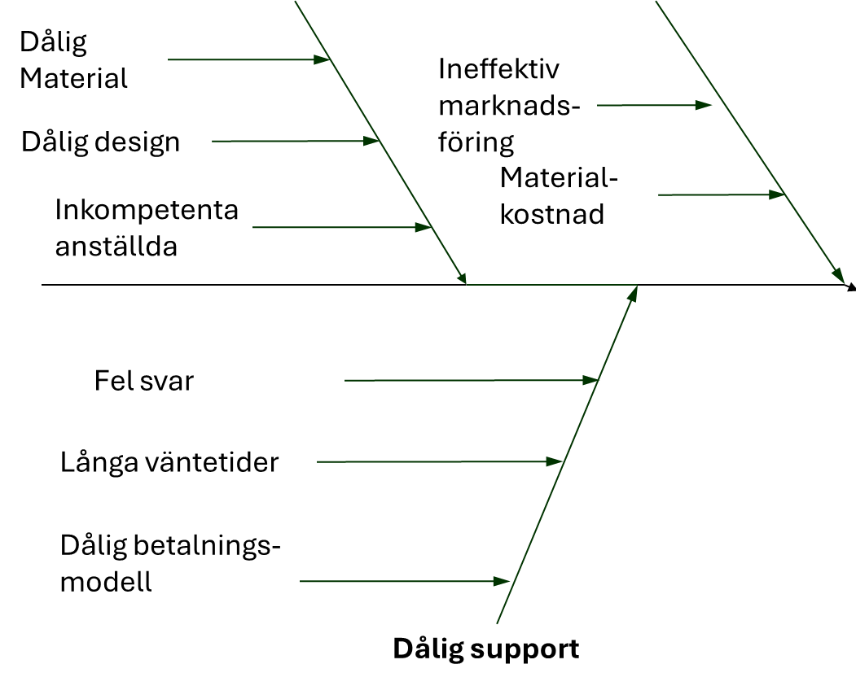
Flera exempel! Fiskbensdiagram som stöd för att reda ut orsaker till missnöjda kunder
Dålig produktkvalitet
Högt pris
Problem:
Låg kundtillfredsställelse
Notes:
Fiskbensdiagram = Verktyg för att hitta delorsakerna till ett problem och att bena upp vad detta problem beror på.
Exempel: Här använder vi fiskbensdiagrammet för att bena upp delorsakerna.

Slide 14

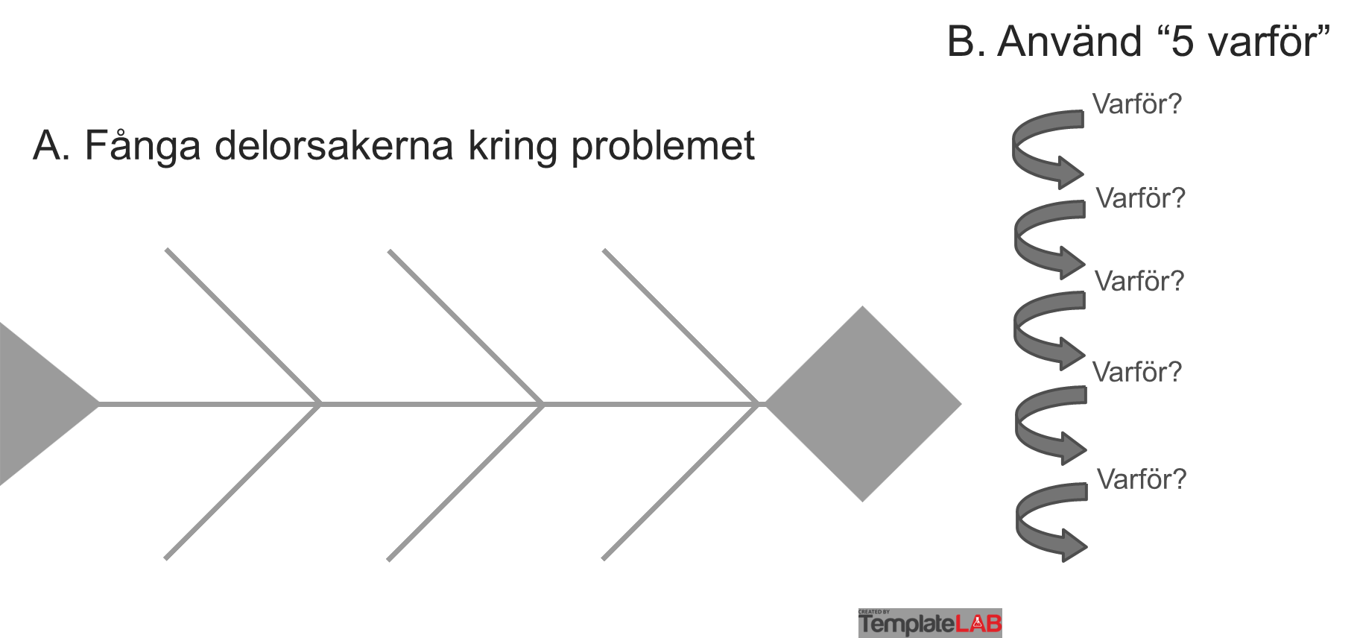
Fiskbensdiagram + 5 Varför?
Genom att kombinera fiskbensdiagram och 5 Varför? kan man gå till botten med delproblemens grundorsaker
Bra stöd om problemet är komplext!
Notes:
Fiskbensdiagram + 5 varför:
Genom att kombinera fiskbensdiagram och 5 Varför så kan man gå till botten med delproblemens grundorsaker

Slide 15
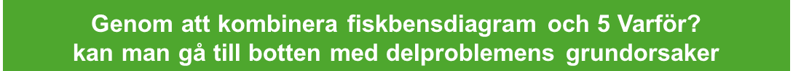
Exempel: Fiskbensdiagram + 5 Varför?
Mail är sättet vi
kommunicerar på
Folk tanker inte på att skicka färre mail
Man vet inte om man ska svara när man är kopia-mottagare
För långa mail
För många mail
Det är normal för oss att skicka mail så fort man tanker på ngt
Problem:
Lång
svarstid på mail
Många reflekterar inte över konsekvenser för mottagaren
Detta har inte diskuterats och där finns ingen policy för mailkommunikation
Man läser inte mail då man reser/har tekniska problem
Man är van att få påminnelse
Man läser bara mail med rött utrops-tecken
Förslag på lösning?
Notes:
Fiskbensdiagram + 5 varför:
Genom att kombinera fiskbensdiagram och 5 Varför så kan man gå till botten med delproblemens grundorsaker

Slide 16
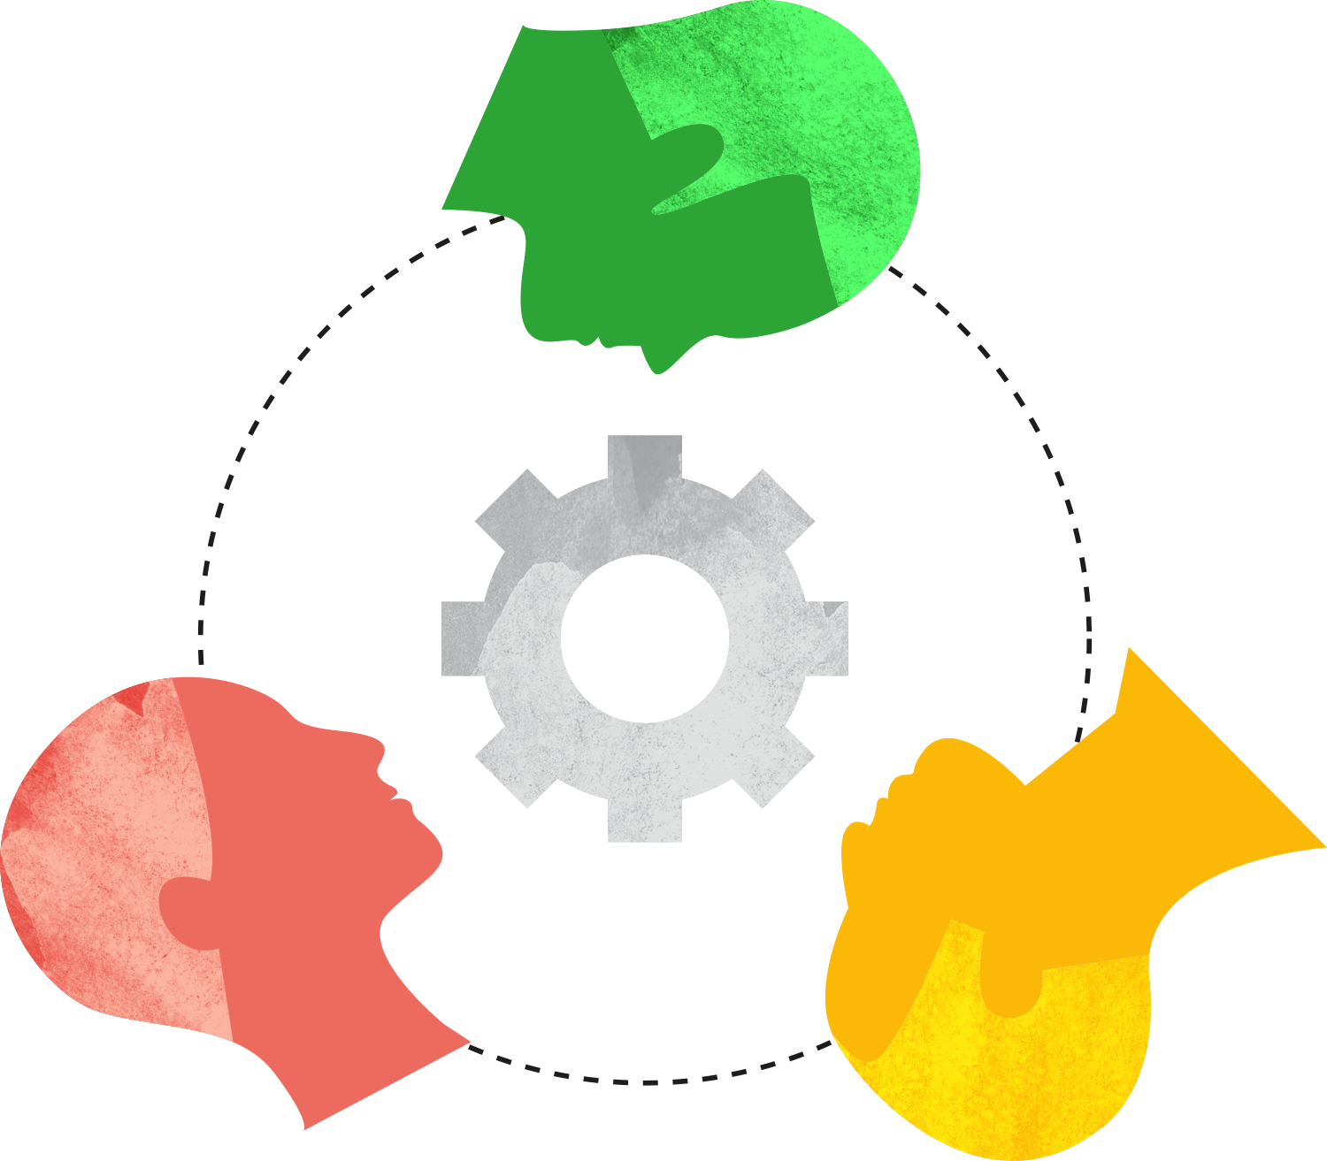
3. Genomför förbättringsarbetet
Ta hjälp av verktygen PUFF/PDCA och A3:a
Gemensam strukturerad problemlösning

Slide 17
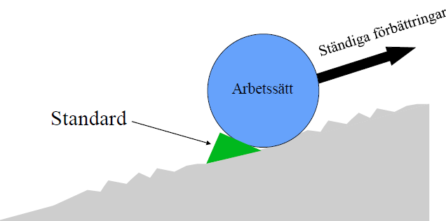
Lean verktyg Ständiga förbättringar PUFF/PDCA
1.Planera (Plan)
2.Utför (Do)
3.Följ upp (Check)
4.Förbättra (Act)
Process
kvalitet
Förbättringar
1.Planera (Plan)
2.Utför (Do)
3.Följ upp (Check)
4. Förbättra (Act)
Standarder
Notes:
PUFF/PDCA - verktyget för ständiga förbättringar (motor i förbättringsarbetet)
Standarden är baslinjen. (det överenskomna, bästa sättet, just nu.)
Om vi ​​inte vet hur vi arbetar idag, hur vet vi då om vi förbättras?
PUFF/PDCA är en modell som ger ett ramverk för ständig förbättring av en process eller ett system. PDCA kan användas för processer på olika nivåer, för individuella problem, för att leda förbättringsprojekt med mera.

Slide 18
PUFF/PDCA – Strukturerad problemlösning
Förbättra
(Act)
Vad lärde vi oss/ Vad tar vi med oss framåt?
Planera
(Plan)
Identifiera problem
Utför
(Do)
Genomför planerade åtgärder (handlingsplan)
Följ upp
(Check)
Hur blev utfallet, nådde vi målet?
Kan vi göra något bättre?
Ytterligare förbättringar?
Fortsätt ett varv i cirkeln?
Hur ser nuläget ut?
Hur ser önskvärt läge ut?
Problemet - Vilka är orsakerna, utred med 5 varför och fiskbensdiagram
Identifiera förbättringar
Bestäm åtgärder/handlingsplan
Se till att alla inblandade är införstådda med vad, hur och varför
Notes:
Försvenskat PUFF
P = Planera
U = Utföra
F = Följ upp
F = Förbättra
Engelska PDCA
P = Plan
D = Do
C = Check
A = Act

Slide 19
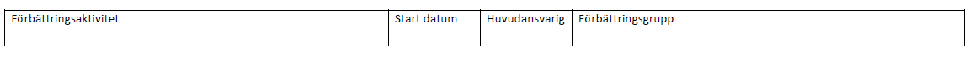
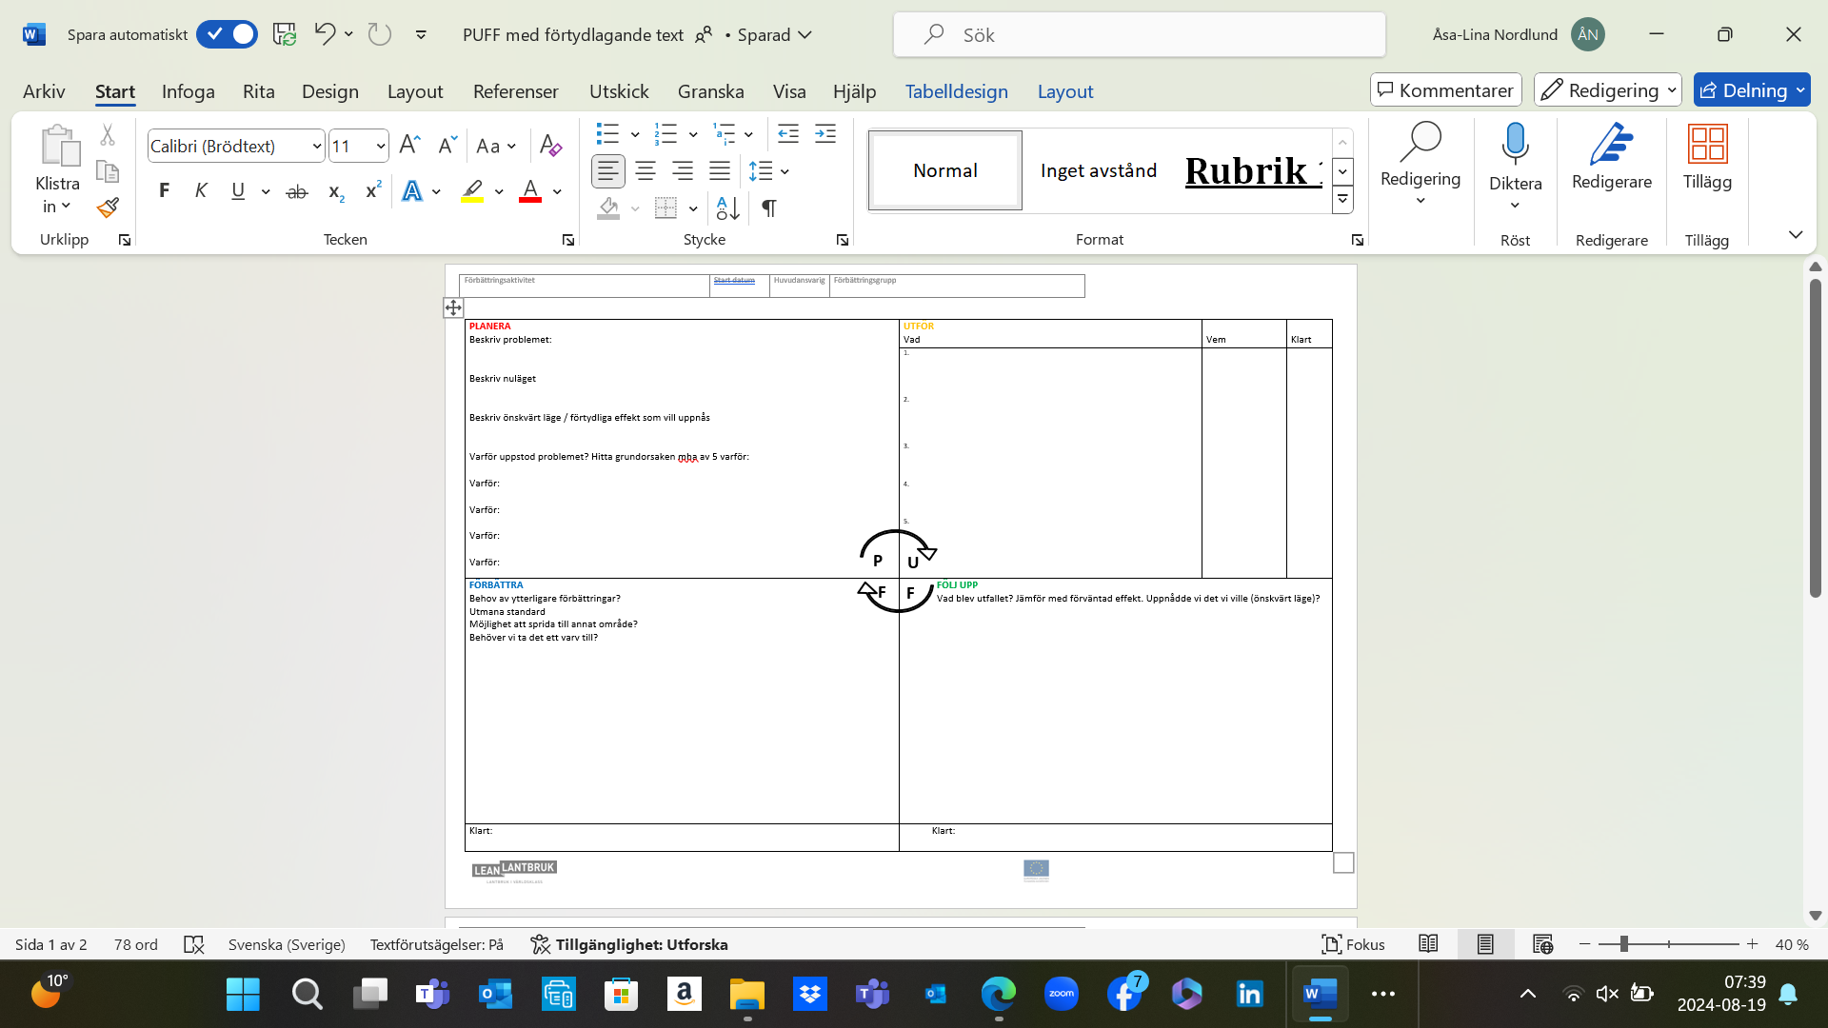
Notes:
Mall PUFF/PDCA
Utvecklad variant av PUFF blankett, med 5 VARFÖR för att hitta grundorsaken
Presentera och skriva ut en PUFF och A3 vid övning – Be dem själv välja ut den metod som de tror är lättast att använda. Uppmuntra att testa båda. Samma grundtanke men olika struktur
Presentera och skriva ut en PUFF och A3 till respektive grupp – be dem själv välja ut den metod som de tror är lättast att använda. Uppmuntra att testa båda. Samma grundtanke men olika struktur

Slide 20

A3 Förbättringsaktivitet Nr:____________
Företag:__________________________ Datum:________________
Planera
Utför – Följ upp - Förbättra
Problem/Förbättringspotential:
Åtgärdsförslag
Orsak
Vem
När
Kommentar
Aktivitet
Nuläge
Mål
Grundorsaksanalys
Mätetal- Hur vet vi att vi når effekt av vår förändring?
Följ upp
Förbättra
Notes:
20
Mall A3
Exempel på blankett för att strukturerat jobba med de olika delarna i P-U-F-F (på engelska PDCA)
Planera (Plan)
Utföra (Do)
Följ upp (Check)
Förbättra (Act) (Uppmuntra företagarna att sätta egen logga uppe i högra hörnet (gör en egen mall som ni sparar upp på era egna datorer) , lämpligt att skriva ut ett gäng tomma blanketter och sätta upp på förbättringstavlan. När de är klara spara dem inför framtiden om problem kommer tillbaka. Möjlighet att göra en nytt förbättringsexperiment enligt PUFF – metoden, ta en ny A3 Blankett och häfta ihop med den gamla (döp exempelvis till till version 2 och datera på nytt ), att spara tillsammans för framtiden. Om man behöver gå tillbaka och minnas,

Slide 21
A3 - exempel
Allt samlat på en sida!
Planera
Problem/Förbättringspotential:
Bristande motivation hos säsongsarbetare i jordgubbsodling.
Utför – Följ upp - Förbättra
Åtgärdsförslag
Orsak
Vem
När
Kommentar
Aktivitet
Nuläge
Medarbetare slarvar eller förstår inte vikten av att utföra alla delmoment på bästa sätt. Man plockar ojämnt mogna bär, fyller kartongerna olika, kartonger kan bli stående ute för länge m m. Det är tjafs mellan arbetsledare och plockare och också mellan plockarna.
Gör tydlig standard, använd bilder och text på personalens språk
Staffan (arbetsledare)
När
30 apr
Språkbarriär/
Otydliga
Arbetsinstruktioner
Mål
Motiverade och engagerade medarbetare som utför sitt arbete på bästa, optimala sätt. Medarbetare som trivs och är väl insatta I företagets mål och produktion.
Grundorsaksanalys
Mätetal- Hur vet vi att vi når effekt av vår förändring?
Mätetal- Hur vet vi att vi når effekt av vår förändring?
Check på trivselnivå, högre kvalitetsnivå på utlevererade jordgubbar
Språkbarriär
Otydliga arbetsinstruktioner
Låg utbildningsnivå
Kulturella skillnader
Följ upp
Följ upp direkt efter avslutad plockning, i juli
Förbättra
Förbättra standarder och instruktioner efter uppföljning
Notes:
21
Exempel – Jordgubbsodlare

Slide 22
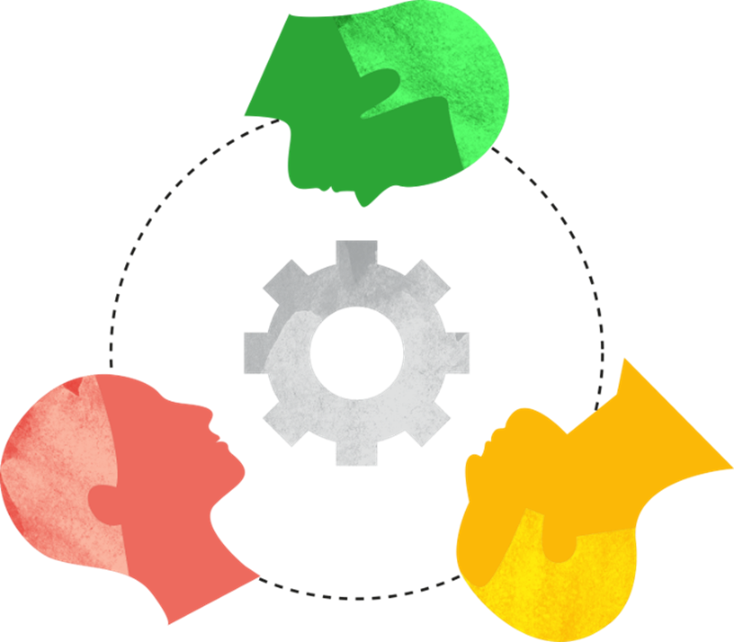
Övning – Problemlösning
Träna på att lösa ett eller flera problem i gruppen med verktygen PDCA/PUFF alt A3:a mha av grundorsaksanalys 5 Varför? alt Fiskbensdiagram beroende på hur komplext problemet är
Notes:
Beroende på hur komplext problemet är så använd den grundorsaksanalys som mest lämpad, underlättar att börja bena ut mha av fiskbensdiagram och sedan välja ut ett område att fördjupa sig i mha 5 Varför?
Skriv i förväg ut A3 mall och PUFF – be dem välja , alt testa båda om flera problem att lösa.
Fiskbensdiagram – bra att avända om mera komplext problem för att bena ut – 5 varför kan sedan väljas på ett specifik utvalt ben för att hitta grundorsaken.
Lättast att själv rita upp – lämpligen på ett större papper (Förbered gärna med att ta med ett gäng tomma A3-papper)
Tidsåtgång för övning ca 15-20 min – lämplig att göra i små grupper, varje grupp väljer ut ett relevant problem, redovisa för varandra och ta med i det fortsatta förbättringsarbetet. Skapa en vana att jobba med ständiga förbättringar löpande, det är ett arbete som aldrig tar slut. Tillsammans bli en lärande organisation

Slide 23
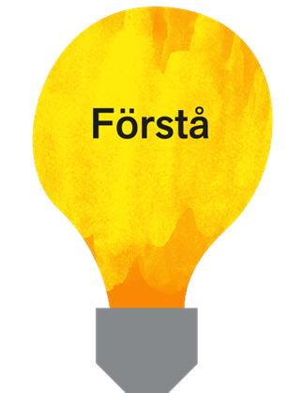
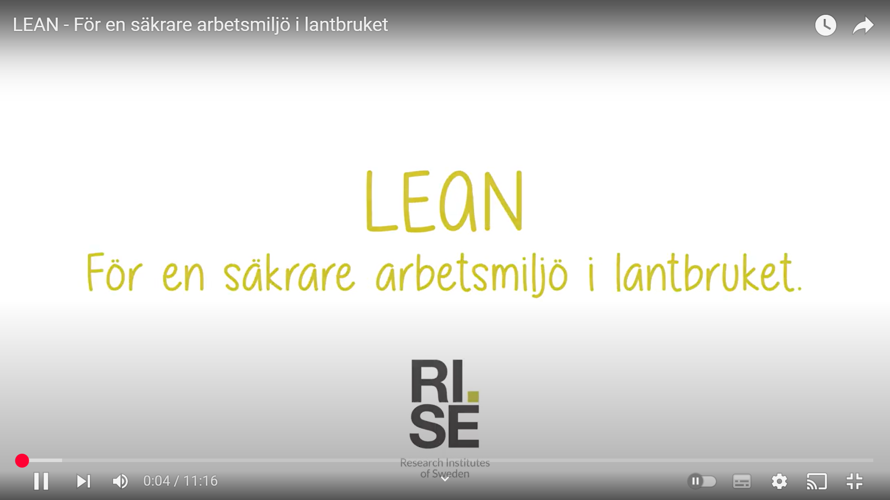
Tips!
Film – Lean för en säkrare arbetsmiljö i lantbruket
Notes:
Lean film som stöd för att introducera till LEAN och dess verktyg, PUFF och 5-Varför? introduceras i filmen

Slide 24
Tips!
Flera kunskapsmoduler från verktygslådan som kan vara till stöd i arbetet med att utveckla verksamheten.
Möten och stortavla
Slöserijakt – verktyg för att sätta fart på förbättringsarbetet
Insats - nytta diagram och handlingsplan
Lean och leanprinciper
Produktionssystem
Notes:
Mera tips på kunskapsmoduler som finns att tillgå på www.lantbruketskunskapsbank.se

